Slide 1
Выполнил: студент группы ПР 11-03 Имуков М.В.
Курсовой проект.
«Расписание и учебные планы»

Slide 2
Введение
Целью данного курсового проекта является собственная разработка базы данных, ее заполнение, создания пользовательского приложения, и подготовка руководства для пользователей.
Курсовой проект должен содержать:
Описание структуры базы данных;
Приведение ее к 3НФ;
Создание базы на основе описанной структуры;
Создание триггеров и генераторов для ключевых полей;
Созданное приложение в IDE
Удобный пользовательский интерфейс;
Добавление, удаление, и обновление записей.

Slide 3




Постановка задачи курсового проекта

Slide 4

Постановка задачи курсового проекта

Slide 5
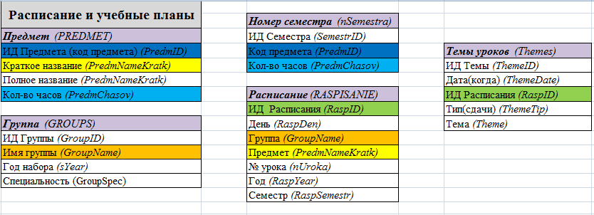
Структура базы данных
Указаны связи между полями в базе, а так же имена полей и их принадлежность к таблице.
Главной таблицей является «Темы уроков», она будет основной в приложении.

Slide 6
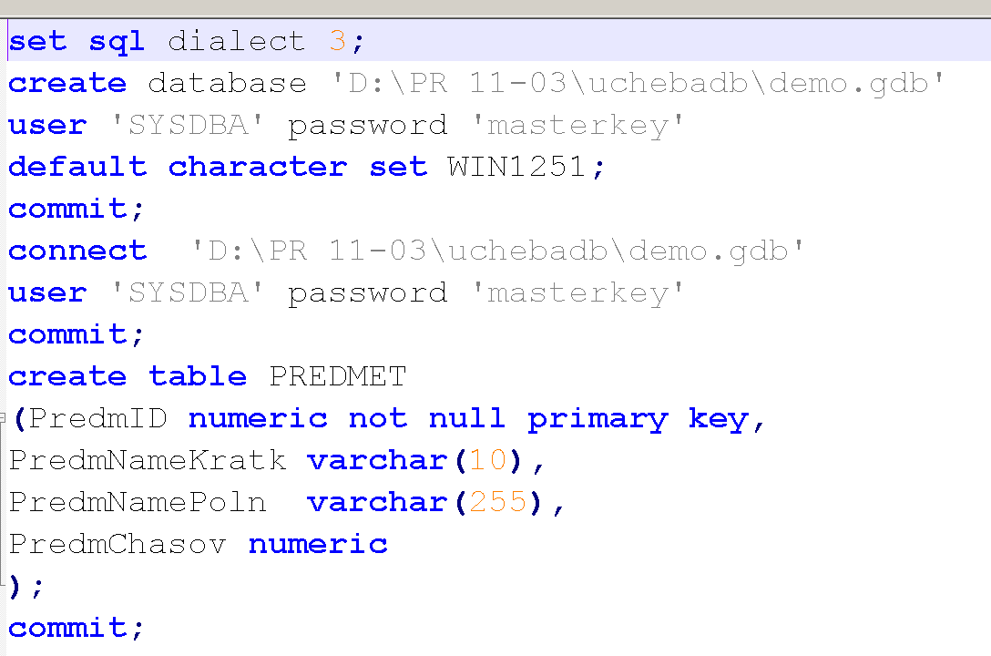
Скрипт на заполнение базы
Часть скрипта на создание базы данных.
Создается файл базы данных по определенному пути, указывается пользователь и пароль, а так же кодировка.

Slide 7
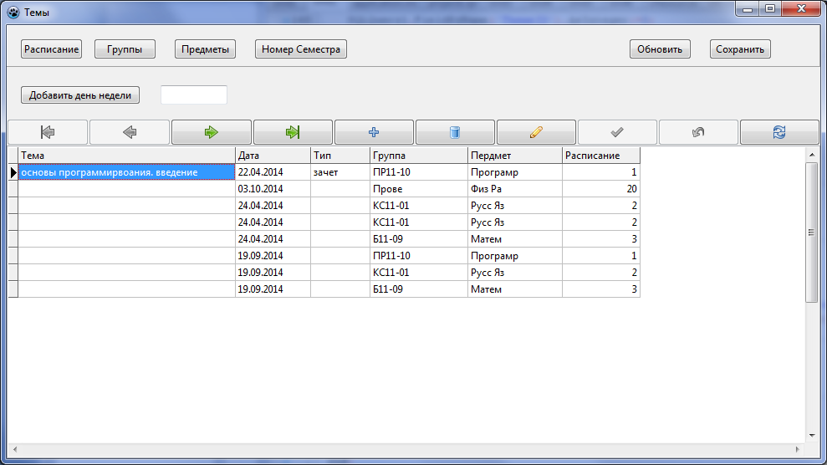
Главное окно приложения
Т.к. главной является таблица «Темы уроков», то она выбрана как основная в данном приложении.
Отсюда осуществляется доступ к другим таблицам которые представлены как отдельные окна, но не как MDI приложение.

Slide 8
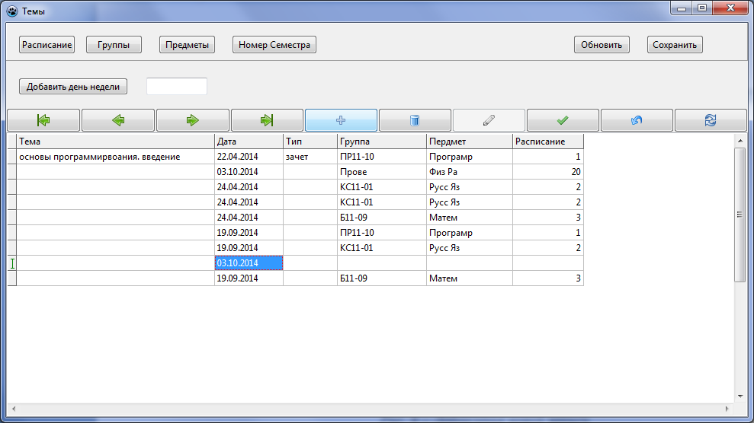
Добавление записей
Для добавления новой записи в данную таблицу нужно нажать на кнопку со значком синего «Плюса».
После чего, в окне с записями появится новое место для заполнения информации. Заполнив все нужные поля, необходимо нажать на кнопку со значком зеленой «Галки».
Крайнее левое поле заполнять не требуется. Далее, следует нажать на кнопку «Commit» и данная запись сохранится.

Slide 9
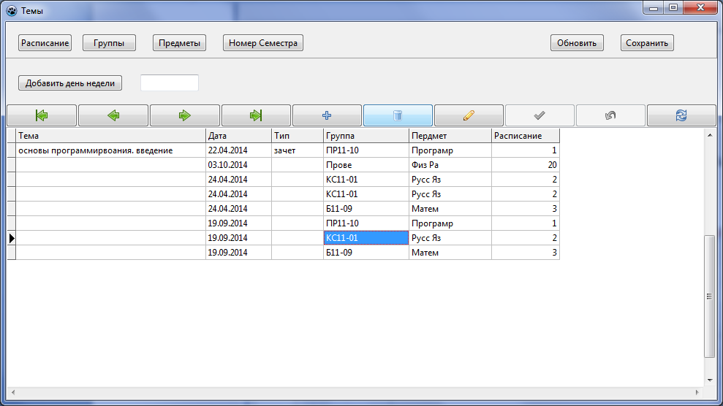
Удаление записей
Для удаления определенной записи, нужно:
Выделить запись мышкой, либо кнопками навигации.
Если запись выделилась, следует нажать на кнопку с изображением «Урны».
Запись должна исчезнуть. Следует нажать кнопку «Commit», чтобы изменения сохранились в базе.
А для обновления следует нажать на кнопку «Refresh».

Slide 10
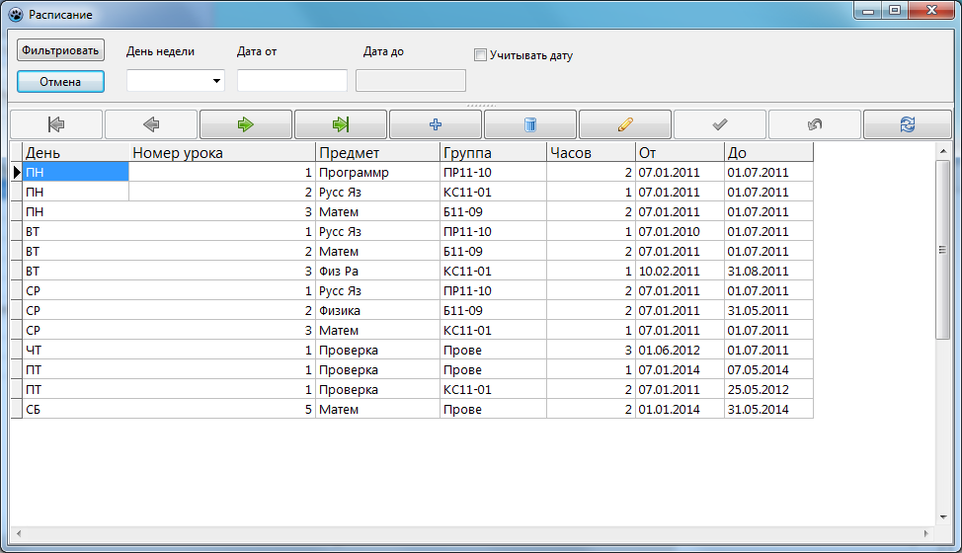
Таблица «расписание»

Slide 11
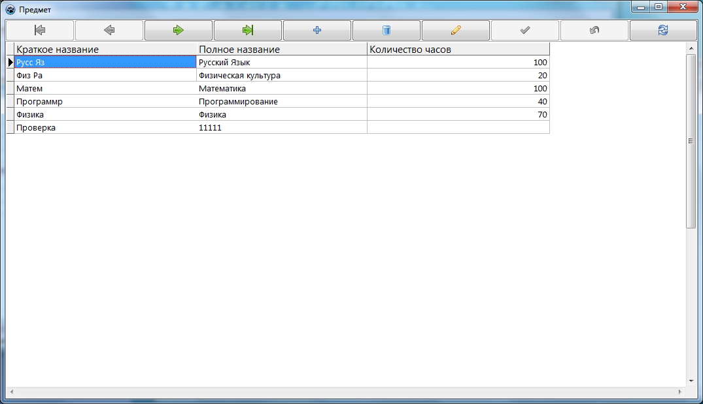
Таблица «предметы»

Slide 12
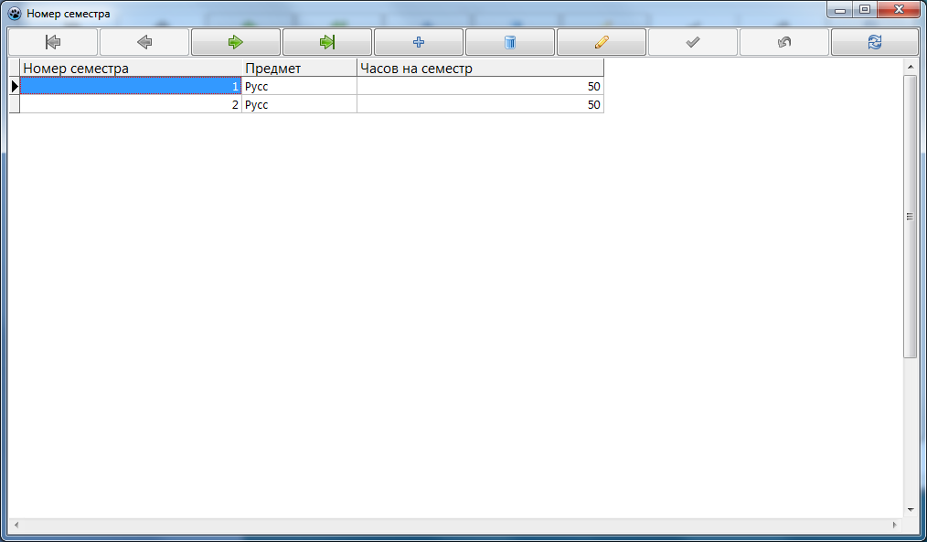
Таблица «номер семестра»

Slide 13
Заключение
В процессе создания курсового проекта, задачи которые были поставлены в начале выполнены успешно, результат работы описан, в ходе работы все возникшие трудности были решены с помощью технической литературы и сопутствующей документации к продуктам, которые использовались при разработке курсового проекта.

